Slide 1
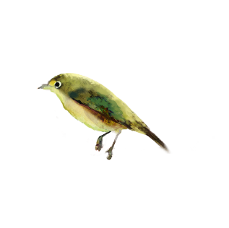


TRƯỜNG TIỂU HỌC ĐOÀN LẬP
CHÀO MỪNG CÁC THẦY CÔ GIÁO
ĐẾN DỰ GIỜ, THĂM LỚP 5B
Giáo viên: Nguyễn Thị Hương Giang

Slide 2




A
B
C
KHỞI ĐỘNG

Slide 3


Câu 1: Điền số thích hợp vào chỗ chấm:
4 km² =…ha
Rung chuông vàng
A. 400
B. $\frac{4}{100}$
HẾT GIỜ
C. 40
D. 4000
2
3
4
5
6
7
8
9
10
0
1
Notes:
D

Slide 4

Câu 2: Điền số thích hợp vào chỗ chấm:
50 000 ha =…km²
Rung chuông vàng
A. 50
B. $\frac{5}{100}$
HẾT GIỜ
C. 5
D. 500
2
3
4
5
6
7
8
9
10
0
1
Notes:
D

Slide 5
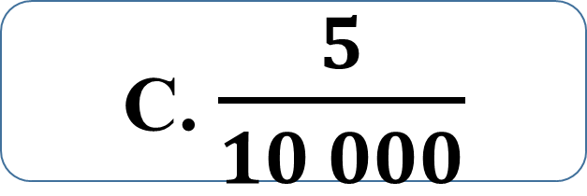
Câu 3: Điền số thích hợp vào chỗ chấm:
5 m² =…ha
Rung chuông vàng
A. 500
B. $\frac{5}{100}$
HẾT GIỜ
C. $\frac{5}{10 000}$
D. 50 000
2
3
4
5
6
7
8
9
10
0
1
Notes:
D

Slide 7








BÀI 16

Slide 8


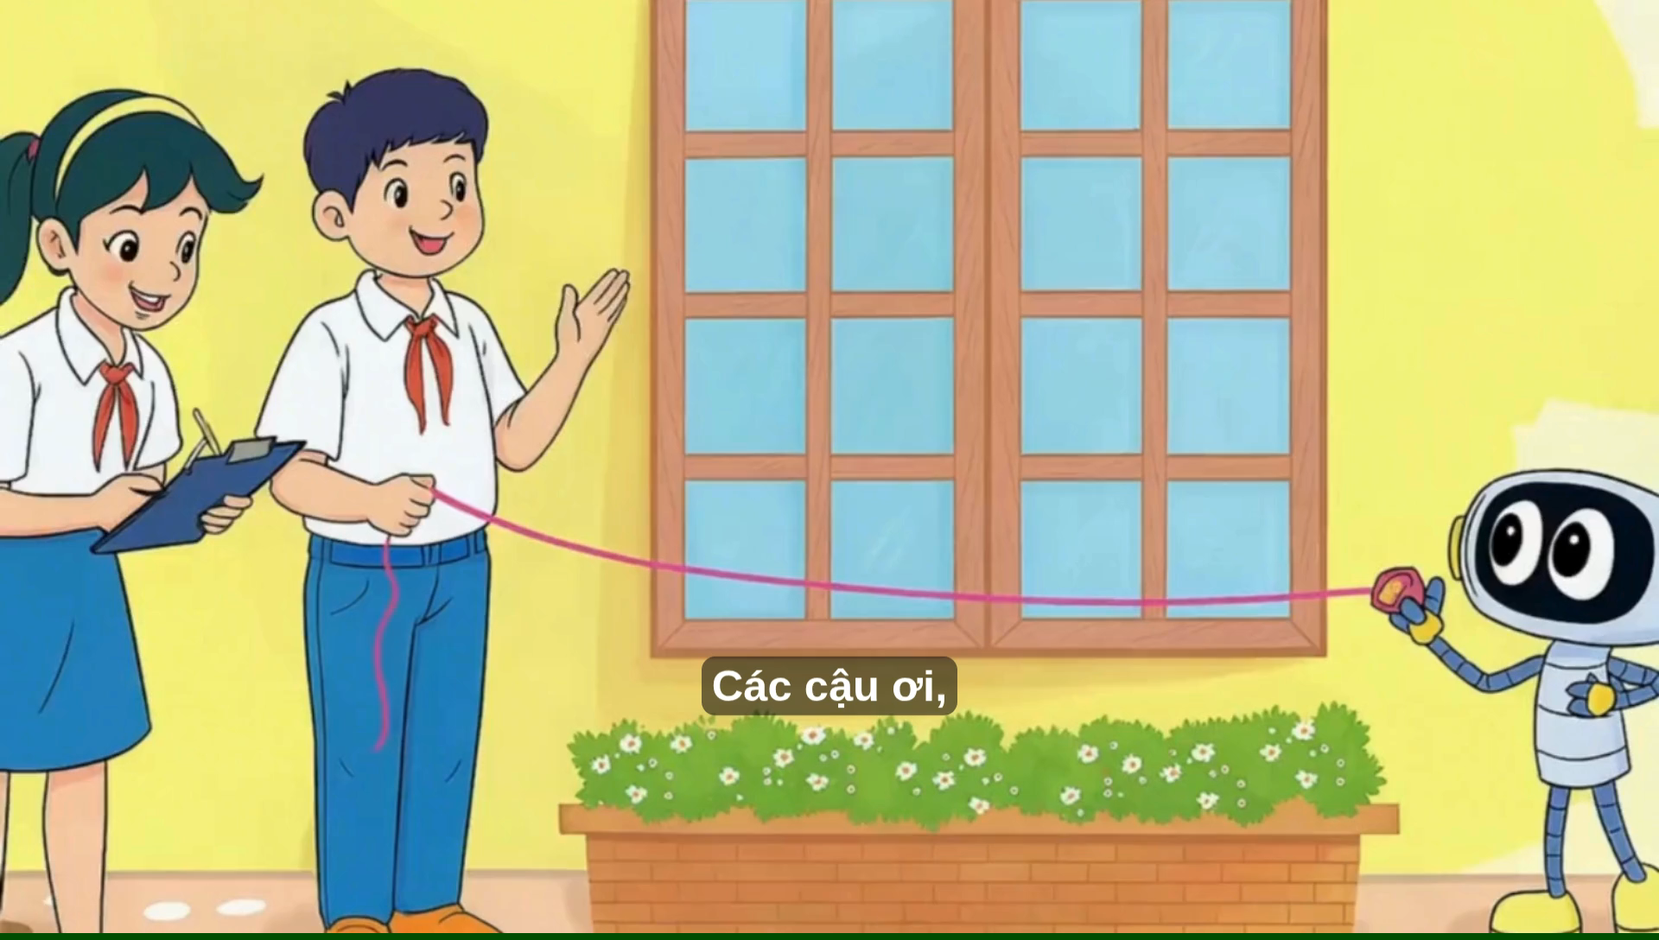


Slide 9

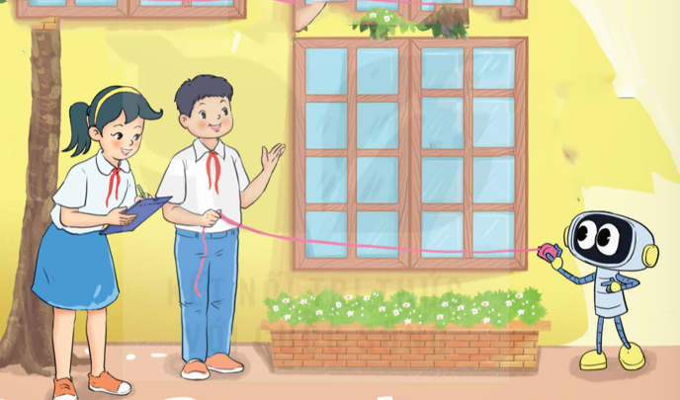
Tớ nghĩ do xung quanh ta có những vật với diện tích nhỏ và cũng có những khu vực với diện tích rộng đấy!
Các cậu ơi, tại sao lại có nhiều đơn vị đo diện tích vậy nhỉ?
Chúng mình hãy cùng hệ thống lại các đơn vị đo diện tích đã học nhé!

Slide 10

Các đơn vị đo diện tích đã học
Lớn hơn mét vuông
Mét vuông
Bé hơn mét vuông
km²
ha
m²
dm²
cm²
mm²
1m²
= $\frac{1}{10 000}$ha
= … ha
= 100 dm²
= … dm²

Slide 11


Slide 12
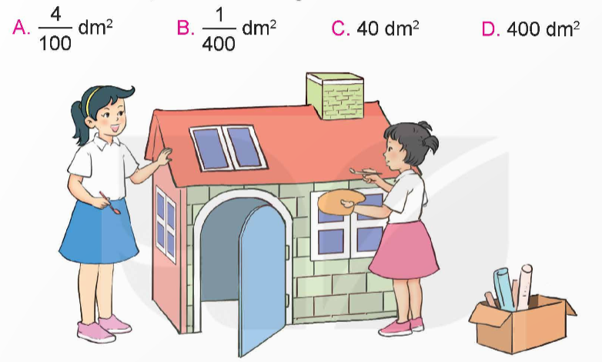

1
Chọn câu trả lời đúng
Mai và Mi vừa làm một ngôi nhà bằng bìa cứng. Mặt sàn của ngôi nhà có dạng hình vuông với diện tích là 4 m². Diện tích mặt sàn của ngôi nhà đó tính theo đơn vị đề-xi-mét vuông là:

Slide 13
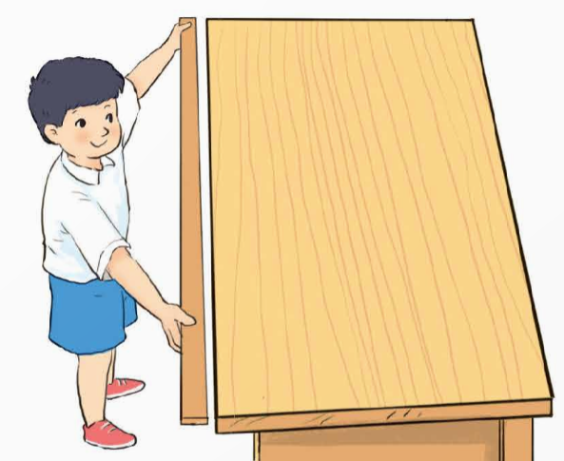
3
Chọn câu trả lời đúng
Biết mặt bàn học của Việt có dạng hình chữ nhật. Diện tích mặt bàn đó khoảng:
A. 50 cm²
B. 50 dm²
C. 50 m²
D. 50 ha

Slide 14

Ước lượng số đo diện tích của một số đồ vật trong lớp

Slide 15




